Slide 1
Processamento Digital de Imagens - Fundamentos
Felipe Braga Alves da Silva, aluno do primeiro semestre em matemática aplicada a negócios – USP Ribeirão Preto
felipebsilvarp@usp.br

Slide 2
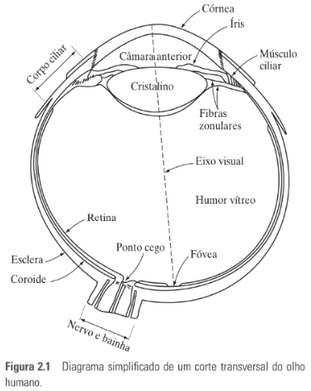
Fundamentos
Sistema Visual Humano - três camadas principais:
Córnea:
Membrana mais externa que permite a produção de imagens na retina;
Esclera (prolongamento da córnea);
Coroide:
Ajuda a filtrar a quantidade de luz indesejável que entra no olho;
Nutrição do olho (irrigação);
Íris e pupila controlam a quantidade de luz que entra;
Retina:
Membrana interna sensível a cores (bastonetes e bastonetes);
onde a luz de um objeto externo forma uma imagem.
Figura retirada do livro Processamento digital de imagens. 3. ed. São Paulo, SP: Pearson, 2009.

Slide 3
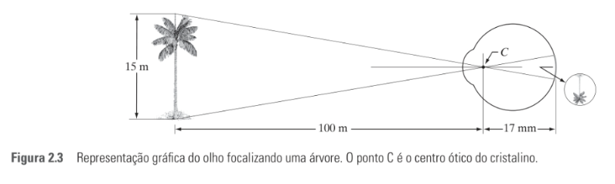
Fundamentos
Formação da imagem no olho humano
A distância entre a lente e o plano-imagem (retina) é fixa, e a distância focal necessária é obtida variando o formato do cristalino (equivalente a uma lente flexível);
O cristalino será achatado por fibras para a focalização de objetos distantes ou próximos;
A imagem na retina é localizada principalmente na área da fóvea;
A percepção ocorre, então, pela excitação relativa dos receptores de luz, que transformam a energia radiante em impulsos elétricos, que são posteriormente decodificados pelo cérebro.
Figura retirada do livro Processamento digital de imagens. 3. ed. São Paulo, SP: Pearson, 2009.

Slide 4
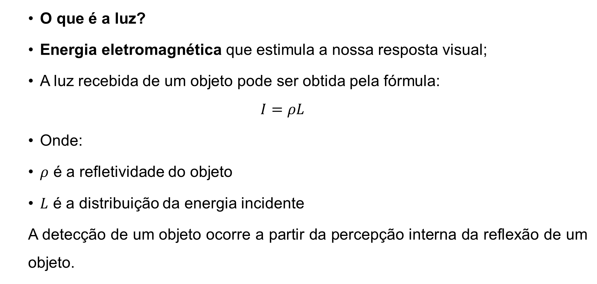
Fundamentos
O que é a luz?
Energia eletromagnética que estimula a nossa resposta visual;
A luz recebida de um objeto pode ser obtida pela fórmula:
$$I=ρL$$
Onde:
$ρ$ é a refletividade do objeto
$L$ é a distribuição da energia incidente
A detecção de um objeto ocorre a partir da percepção interna da reflexão de um objeto.

Slide 5

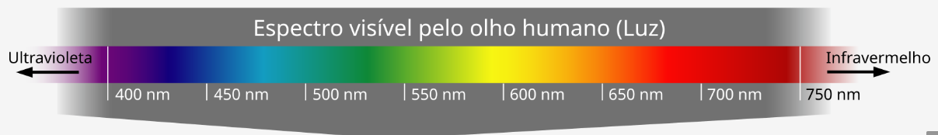
Fundamentos
Caracterização da luz:
Luz acromática (sem cor): possui apenas o atributo de intensidade – níveis de cinza;
Luz cromática: Luz percebida no espectro de energia eletromagnética de 400 a 700 nm.

Slide 6
Fundamentos
Valores fundamentais para descrever a qualidade de uma fonte de luz cromática:
Radiância: quantidade total de energia que flui da fonte de luz (W);
Luminância: quantidade de energia que uma pessoa percebe de uma fonte de luz (lm);
Brilho: descritor subjetivo da sensação da cor.

Slide 7

Fundamentos
As três cores fundamentais:
A estrutura do olho humano capta as cores visíveis do espectro a partir da combinação de três cores fundamentais:
Vermelho (R);
Verde (G);
Azul (B);
Os cones oculares são responsáveis pela percepção das cores.
Para cada cor primária, há um sensor ocular no cone responsável pela interpretação e decodificação do estímulo.

Slide 8
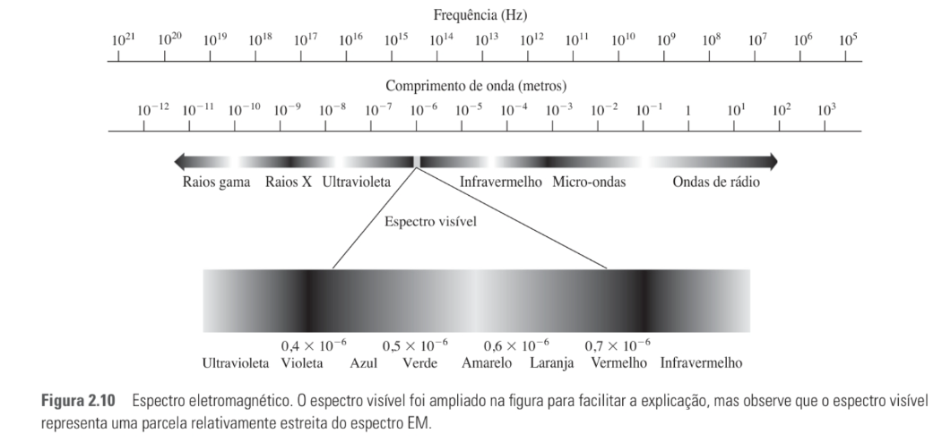
Fundamentos
Figura retirada do livro Processamento digital de imagens. 3. ed. São Paulo, SP: Pearson, 2009.

Slide 9
Fundamentos
O que é um sinal?
Manifestação de um fenômeno expresso de forma quantitativa;
Pode ser representado como uma função de uma ou mais variáveis independentes;
Contém informações acerca da natureza ou comportamento de um fenômeno;
Exemplos:
sinal de voz: definido por uma função de uma variável (tempo);
Imagem: definido por uma função de duas variáveis.

Slide 10
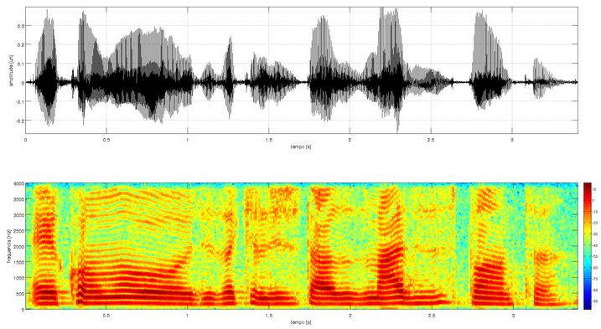
Fundamentos
Figura 1: Exemplo de Sinal de voz e de seu respectivo espectrograma: representa a visão tridimensional do som, permitindo “enxergar” o som.

Slide 11
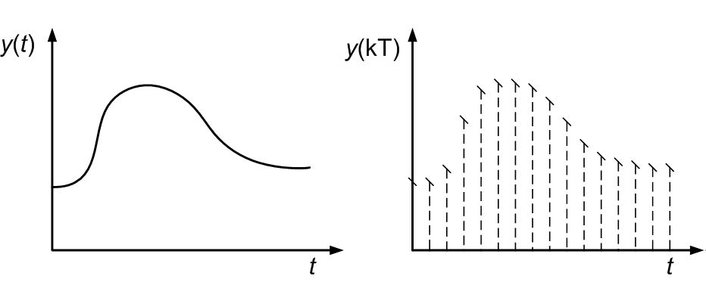
Fundamentos
Sinal discreto x sinal contínuo:
Sinal contínuo: seus estados podem ser definidos em qualquer instante de tempo, ou seja, sem interrupção;
Sinal discreto: definido por um conjunto de valores enumeráveis ou inteiros, cujo intervalo depende da natureza do sinal.
Figura 2: Modelagem de sistemas. R https://blogdocontroleiro.wordpress.com/2017/08/27/modelagem-de-sistemas-discretizados/.

Slide 12
Fundamentos
Os sinais ainda podem ser classificados como:
Analógicos: podem variar continuamente no tempo. Exemplo: onda sonora
Digitais: podem assumir apenas valores discretos. Exemplo: sinal digital.
Circuitos eletrônicos podem converter um tipo de sinal em outro. Exemplo: uma onda sonora capturada por um microfone é transformada em sinal digital para a manipulação no computador.

Slide 13
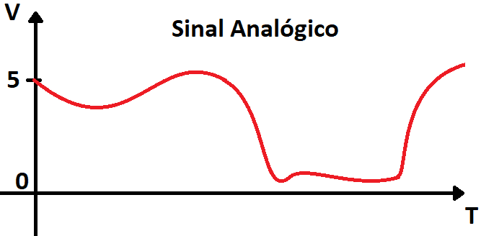
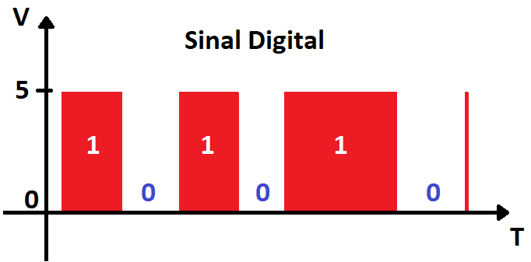
Fundamentos
Figura 3: Exemplo de Sinal analógico. https://embarcados.com.br/sinal-analogico-x-sinal-digital/..
Figura 4: Exemplo de Sinal digital. https://embarcados.com.br/sinal-analogico-x-sinal-digital/.

Slide 14
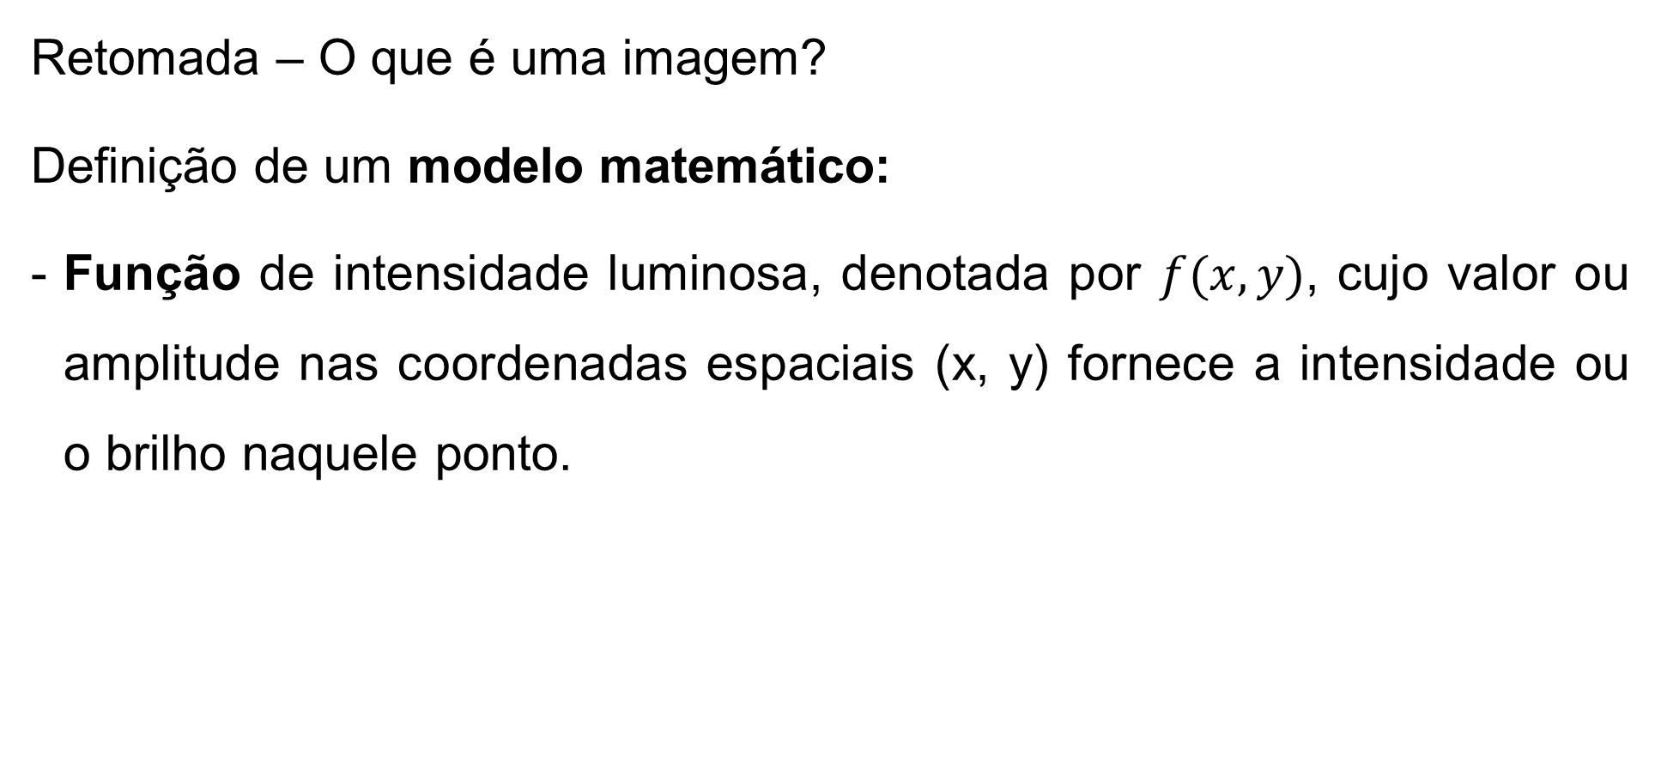

Fundamentos
Retomada – O que é uma imagem?
Definição de um modelo matemático:
Função de intensidade luminosa, denotada por $f(x,y)$, cujo valor ou amplitude nas coordenadas espaciais (x, y) fornece a intensidade ou o brilho naquele ponto.
$$f\left(x,y\right)=i\left(x,y\right) r\left(x, y\right)$$
$0<i\left(x,y\right)< ∞$ e $0<r\left(x, y\right)<1$

Slide 15


Fundamentos
$$f\left(x,y\right)=i\left(x,y\right) r\left(x, y\right)$$
$0<i\left(x,y\right)< ∞$ e $0<r\left(x, y\right)<1$
A intensidade pode ser expressa em termos do produto entre dois componentes:
$i\left(x, y\right)$ iluminância: quantidade de luz incidente na cena. Sua natureza é determinada pela fonte de luz. Medida em lúmen/metro quadrado ou lux. Pode ser obtida a partir de qualquer fonte luminosa.
r$\left(x, y\right)$ reflectância: quantidade de luz de luz refletida pelos objetos presentes na natureza. Determinada pelas características dos próprio objetos. É medida em valores percentuais ou no intervalo entre 0 e 1.

Slide 16
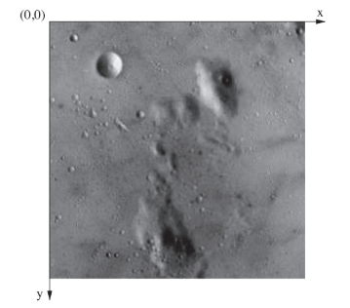
Fundamentos
Por convenção, a origem da imagem está situada no ponto superior esquerdo, e é representada pelos pontos (0,0).
Figura 5: Convenção do sistema de coordenadas para representação de imagens digitais. retirado do livro:
Análise de imagens digitais : princípios, algoritmos e aplicações.

Slide 17
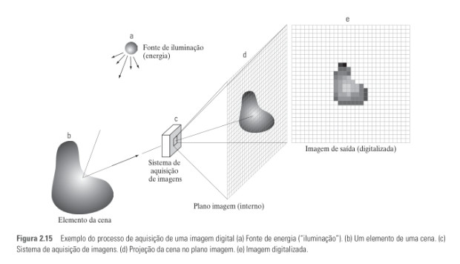
Fundamentos
Aquisição de imagens usando sensores matriciais:
Figura 6: retirado do livro Processamento digital de imagens. 3. ed. São Paulo, SP: Pearson, 2009. .

Slide 18
Fundamentos
Digitalização – como discretizar uma imagem?
Uma imagem digital é obtida a partir do processo de digitalização, o qual é subdividido em duas etapas:
Amostragem: envolve discretizar o domínio de definição da imagem nas direções x e y, gerando um arranjo matricial;
Quantização: Consiste em escolher um número inteiro L de níveis de cinza (no caso de uma imagem monocromática) permitidos para cada ponto da imagem.

Slide 19
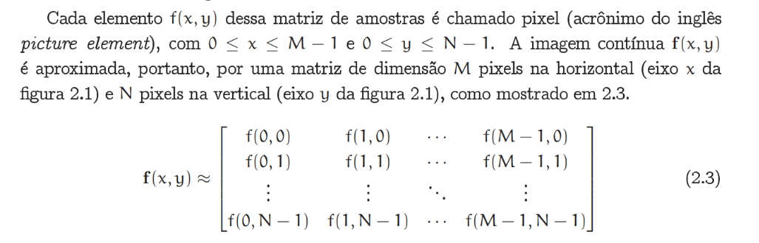
Fundamentos
Seção extraída do livro: Processamento digital de imagens. 3. ed. São Paulo, SP: Pearson, 2009. E-book. Disponível em: https://plataforma.bvirtual.com.br.

Slide 20
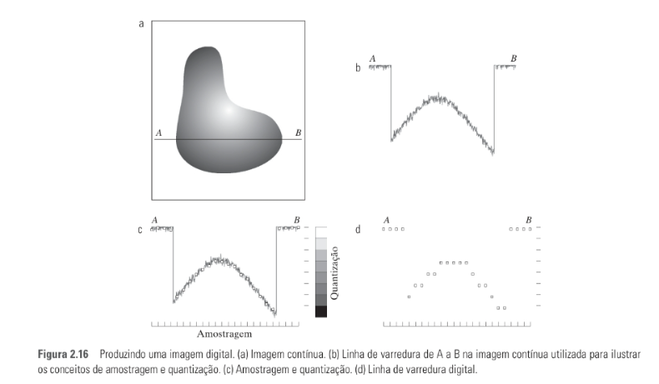
Fundamentos
Figura 7: retirado do livro Processamento digital de imagens. 3. ed. São Paulo, SP: Pearson, 2009. .

Slide 21
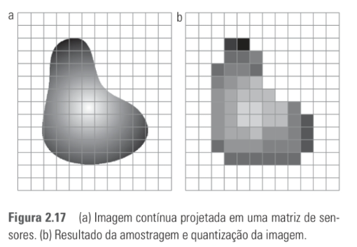
Fundamentos
Uma imagem será o resultado de um arranjo matricial de pixels. Na situação à esquerda, seu formato original foi alterado devido aos parâmetros utilizados.
Figura 8: retirado do livro Processamento digital de imagens. 3. ed. São Paulo, SP: Pearson, 2009. .

Slide 22

Fundamentos
No processamento digital de imagens, utiliza-se, por padrão, dimensões de imagens e o número de níveis de cinza em potências inteiras de 2;
Para uma imagem em que o número de níveis de cinza é igual à 2, ela será chamada de imagem binária (as cores de cada pixel só podem ser 0 ou 1).
Figura 9: Exemplo de imagem binária. https://www.ic.unicamp.br/~lehilton/cursos/1s2020/mc102qr/tarefas/10-imagens-binarias.html. Acesso em 21 de abril de 2026.

Slide 23
Fundamentos
Resolução espacial: representa o menor detalhe identificável em uma imagem.
Pares de linhas / unidade de distância
pixels / unidade de distância;
Exemplo: dpi (dots per inch) – pontos por polegada;
Ao reduzir a resolução espacial, o número de pixels que representa a imagem será menor – e, consequentemente, seus detalhes serão prejudicados.

Slide 24
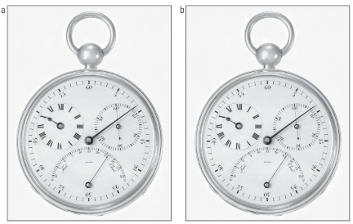
Fundamentos
Figura 10 e 11: efeitos típicos da resolução espacial. Imagens extraídas do livro: Processamento digital de imagens. 3. ed. São Paulo, SP: Pearson, 2009.
1250 dpi
300 dpi

Slide 25
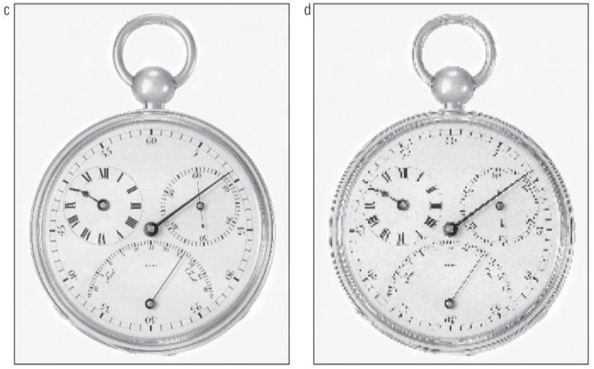
Fundamentos
Figura 12 e 13: efeitos típicos da resolução espacial. Imagens extraídas do livro: Processamento digital de imagens. 3. ed. São Paulo, SP: Pearson, 2009.
150 dpi
72 dpi

Slide 26
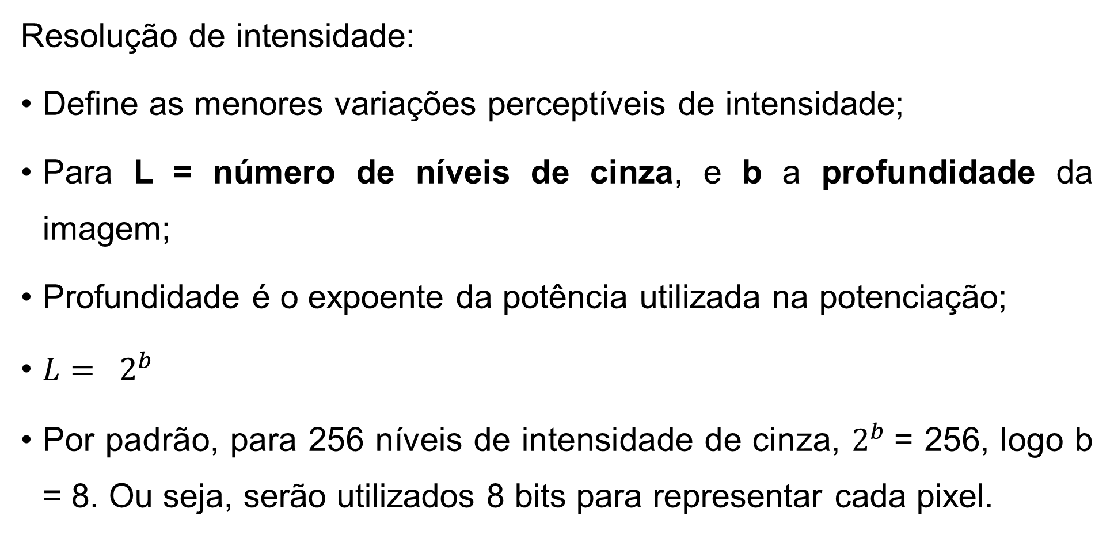
Fundamentos
Resolução de intensidade:
Define as menores variações perceptíveis de intensidade;
Para L = número de níveis de cinza, e b a profundidade da imagem;
Profundidade é o expoente da potência utilizada na potenciação;
$L= 2^{b}$
Por padrão, para 256 níveis de intensidade de cinza, $2^{b}$= 256, logo b = 8. Ou seja, serão utilizados 8 bits para representar cada pixel.

Slide 27
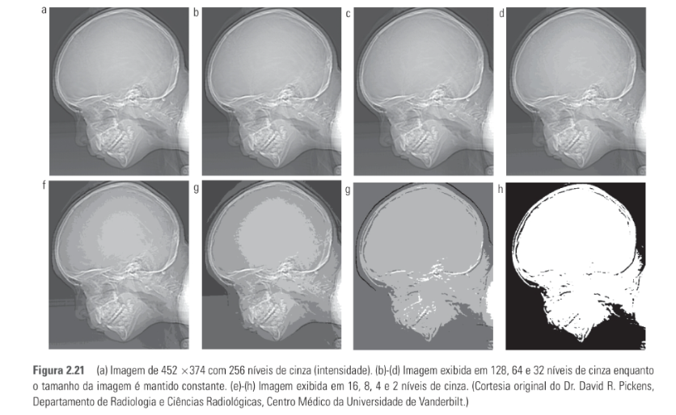
Fundamentos
Figura 13 a 20: Efeito da quantização. retirado do livro:
Processamento digital de imagens. 3. ed. São Paulo, SP: Pearson, 2009.

Slide 28
Referências bibliográficas
GONZALEZ, R. C.; WOODS, R. E. Processamento digital de imagens. 3. ed. São Paulo, SP: Pearson, 2009. E-book. Disponível em: https://plataforma.bvirtual.com.br.
PEDRINI, Hélio; SCHWARTZ, William R. Análise de imagens digitais : princípios, algoritmos e aplicações. Porto Alegre: +A Educação - Cengage Learning Brasil, 2007. E-book. p.33. ISBN 9788522128365. Disponível em: https://app.minhabiblioteca.com.br/reader/books/9788522128365/.
Figura 1: Estudo de Sinais de Voz de Indivíduos Portadores da Síndrome de Williams. Parte I - Scientific Figure on ResearchGate. Disponível em: https://www.researchgate.net/figure/Figura-7-Sinal-de-voz-contendo-a-frase-E-como-diz-aquele-ditado-os-males-espantae-o_fig2_289671144. Acesso em 21 de abril de 2026.

